Slide 1
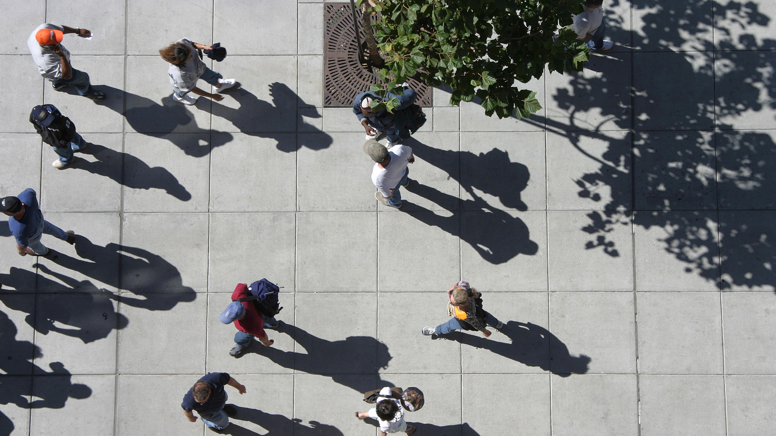

Communicatietoolkit
Georganiseerde Ondermijnende Criminaliteit 3.0
Oktober 2023

Slide 2

De toolkit
Communicatie RIEC ontwikkelde samen met communicatieadviseurs van politie, gemeente, OM en Belastingdienst een communicatietoolkit. Om te ondersteunen bij het uitvoeren van de communicatiestrategie 3.0. Versie 3.0 is gekoppeld aan de versie van het actieplan ‘Wie praat, die gaat 3.0’.
De teksten en middelen uit deze toolkit dragen bij aan het vergroten van bewustwording en weerbaarheid bij bewoners, ondernemers en andere (interne) doelgroepen.
Wanneer er in een gemeente interventies plaatsvinden, kan communicatie RIEC het integraal communiceren hierover ondersteunen. We brengen communicatiespecialisten van deelnemende partners bij elkaar en maken, op basis van de uitgangspunten uit de strategieën, samen een lokaal communicatieplan. We bepalen aan de hand van het doel van de interventie het communicatiedoel. En werken doelgroepen, boodschappen, afzender(s), middelen en timing uit. Middelen uit de toolkit kunnen hierbij helpen.
Communicatiespecialisten van gemeenten, politie, OM en Belastingdienst (en andere deelnemende partijen) zijn hierbij steeds in de lead. Communicatie RIEC ondersteunt.
Heb je vragen of opmerkingen? Mail dan naar communicatie@riec-mn.nl
Heb je vragen of aanvullingen? Mail dan naar: communicatie@riec-mn.nl

Slide 3

In deze toolkit
Communicatiestrategie 3.0
Communicatiestrategie jonge aanwas
Kernverhaal 3.0, gebaseerd op actieplan ‘Wie praat, die gaat 3.0’
Kernboodschap criminele samenwerkingsverbanden (csv’s), drugshandel en de uitwassen ervan
Alinea voor nieuwsberichten
Korte animatiefilm over criminele samenwerkingsverbanden voor intern gebruik
Kernboodschappen (voor nieuwsberichten en andere middelen) gekoppeld aan thema’s
Concept nieuwsbericht controle/interventie
Q&A integrale controle/interventie

Slide 4
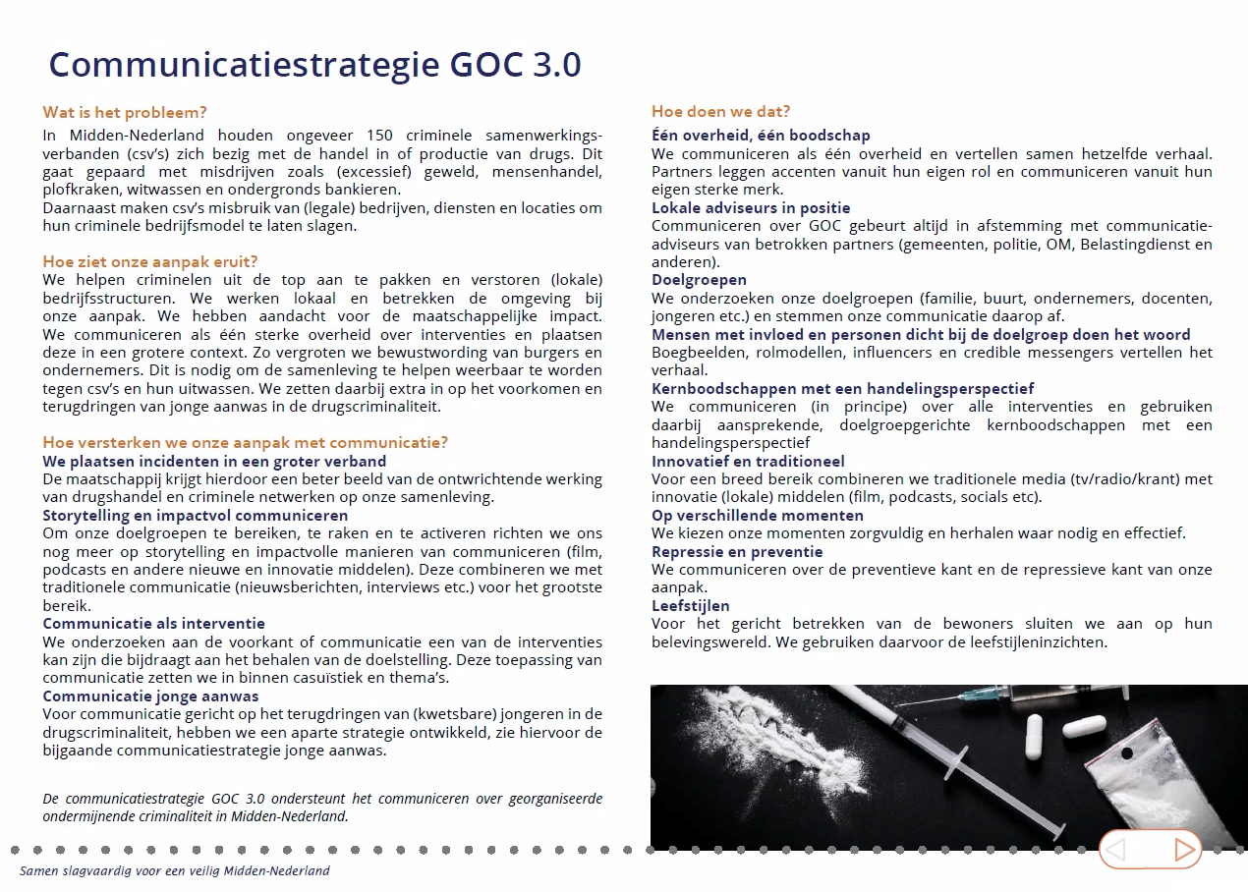

Slide 5
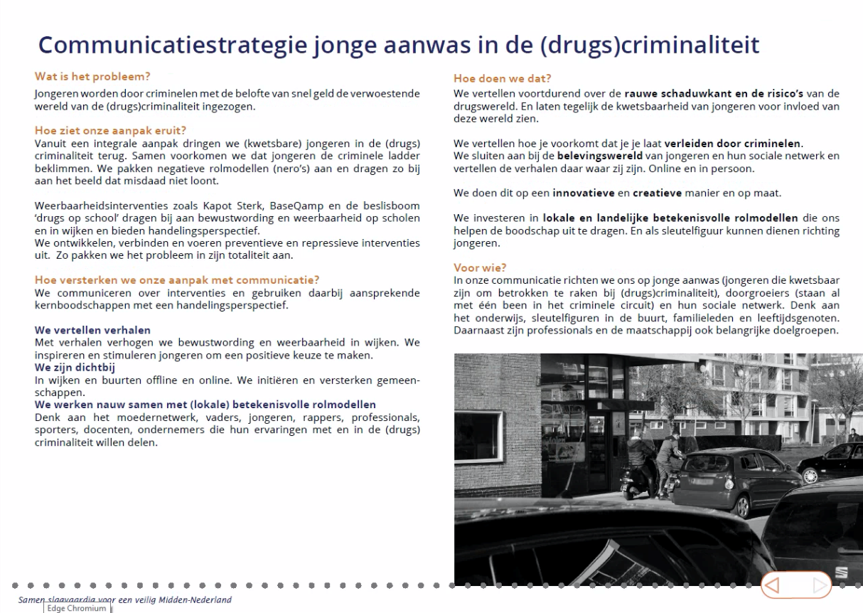

Slide 6
Kernverhaal
Explosies middenin woonwijken.
Witwaswinkels die het straatbeeld bepalen.
Koelbloedige liquidaties en vergismoorden.
Jongeren die de keiharde drugswereld ingezogen worden.
De verwoestende effecten van drugshandel zijn zichtbaar.
Regisserende rol in internationale drugshandel
Criminelen uit Midden-Nederland spelen een grote, regisserende rol in de (inter)nationale drugshandel. In onze regio houden zo’n 150 criminele samenwerkingsverbanden zich bezig met de handel in of productie van drugs. Ongeveer 90 daarvan zijn betrokken bij de handel in cocaïne.
Onder hen bevinden zich een aantal van de grootste internationale drugscriminelen.
Om hun netwerk in stand te houden, gebruiken ze buitensporig veel geweld of dreigen hiermee. Met deze handel verdienen ze honderden miljoenen euro’s.
Harde, gewelddadige wereld
In verschillende wijken staat het veilig opgroeien van jongeren onder druk.
Aangetrokken door geld, status en erkenning worden jongeren steeds verder de criminaliteit ingezogen.
Jongeren, raken via vrienden of familie betrokken of stappen zelf in deze harde en gewelddadige wereld. Verkeerde voorbeelden uit de wijk spelen hierbij een belangrijke rol.
Het begint met kleine klusjes: iets stelen, op de uitkijk staan of een pakketje drugs bezorgen.
Een uitweg is complex. ‘Snel’ geld went en de dreiging van criminelen blijft.
Ondermijning en corruptie
Drugscriminelen ondermijnen onze rechtsstaat en maken van buurten en wijken onveilige plekken. Ze misbruiken (legale) bedrijven. Voor transport, opslag en het witwassen van het verdiende geld.
Ze betrekken ambtenaren of beroepsgroepen zoals notarissen, advocaten, makelaars en soms zelfs politieagenten bij hun malafide praktijken. In ruil voor geld verkrijgen ze waardevolle informatie, valse identiteitsbewijzen of hulp bij witwassen. En als geld niet werkt dan kiezen ze voor afpersing of bedreiging.
Zichtbaar als één sterke overheid
Onze ambitie: terugdringen van criminele samenwerkingsverbanden en de weerbaarheid van de samenleving vergroten. De kwetsbaarheid van jongeren, buurten, branches en overheden voor deze gewelddadige en kille wereld verkleinen.
Dit doen we door strafrechtelijke, bestuursrechtelijke en fiscale maatregelen maximaal in te zetten. Door zichtbaar als één sterke overheid op te treden. We hebben allemaal een stukje van de puzzel in handen en samen hebben we de grootste impact.
We smeden maatschappelijke coalities en helpen de bewustwording en weerbaarheid van bewoners, ondernemers en bestuur te vergroten.
Samen kunnen we de invloed van drugscriminelen terugdringen.

Slide 7
Kernboodschap
Criminelen uit Midden-Nederland spelen een grote, regisserende rol in de (inter)nationale drugshandel. In onze regio houden zo’n 150 criminele samenwerkingsverbanden zich bezig met de handel in of productie drugs. Om hun imperium in stand te houden gebruiken ze buitensporig veel geweld of dreigen hiermee. Jongeren raken via vrienden of familie betrokken of stappen zelf in deze harde en gewelddadige wereld. Een uitweg is complex. Drugscriminelen ondermijnen onze rechtsstaat en maken van buurten en wijken onveilige plekken.
Onze ambitie: terugdringen van criminele samenwerkingsverbanden en de weerbaarheid van jongeren, buurten, branches en overheden vergroten.
Dit doen we door strafrecht, bestuursrecht en fiscale maatregelen maximaal in te zetten. Door zichtbaar als één sterke overheid op te treden. Door het smeden van maatschappelijke coalities en te helpen de bewustwording en weerbaarheid te vergroten.
Alinea voor nieuwsbericht
In Midden-Nederland houden ongeveer 150 criminele samenwerkingsverbanden zich bezig met handel in of de productie van drugs. Op het oog losstaande incidenten (zoals dealen op straat, explosies in woonwijken, geweldsincidenten en meer) zijn uiteindelijk terug te leiden naar deze criminele organisaties. Om hun imperium in stand te houden gebruiken ze buitensporig veel geweld of dreigen hiermee. Jongeren raken via vrienden of familie betrokken of stappen zelf in deze harde en gewelddadige wereld.
Gemeenten, politie, OM en belastingdienst in Midden-Nederland richten zich de komende jaren intensief op het terugdringen van deze criminele samenwerkingsverbanden en hun ontwrichtende werking op de maatschappij.
Dit doen we door strafrecht, bestuursrecht en fiscale maatregelen maximaal in te zetten. Door zichtbaar als één sterke overheid op te treden. Door het smeden van maatschappelijke coalities en te helpen de bewustwording en weerbaarheid te vergroten.
Dit kan de overheid niet alleen. Ziet u zaken de volgens u niet kloppen? Meld dit direct via alarmnummer 112. Achteraf kunt u deze melden bij uw gemeente, wijkagent (via politie.nl) of via Meld Misdaad Anoniem op 0800-7000.

Slide 8
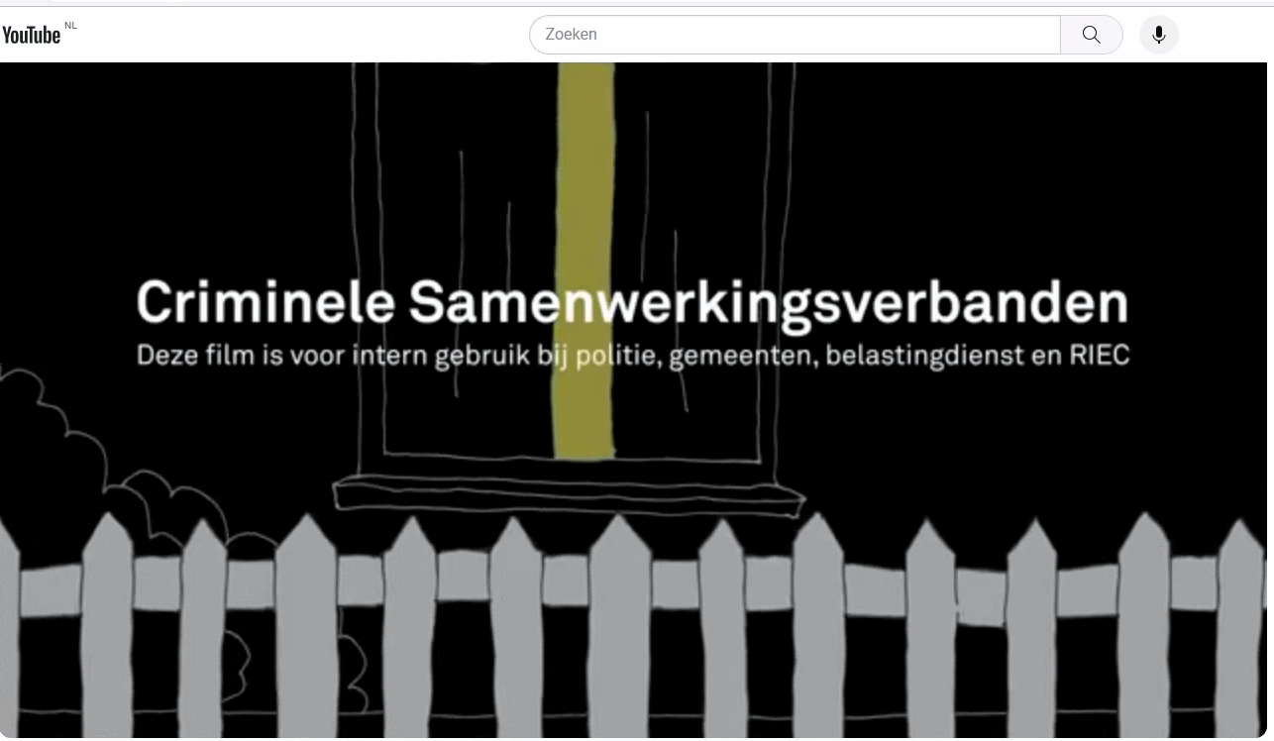
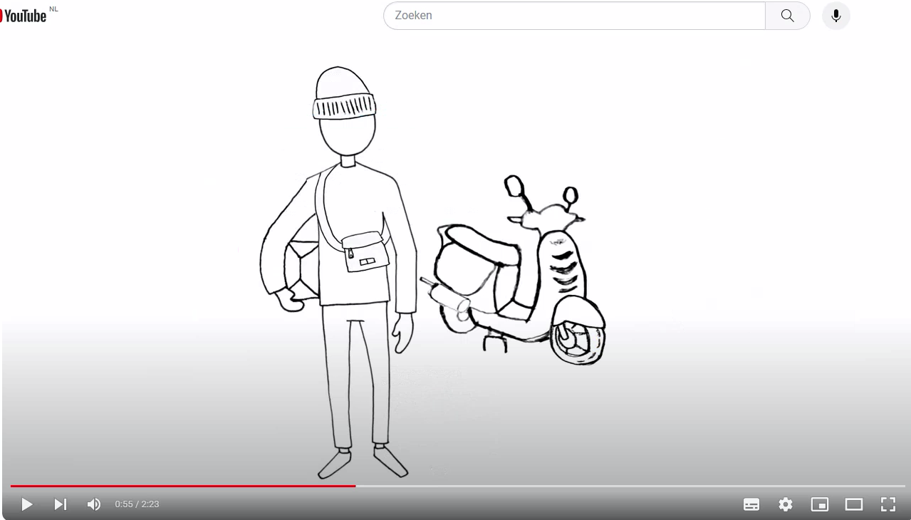
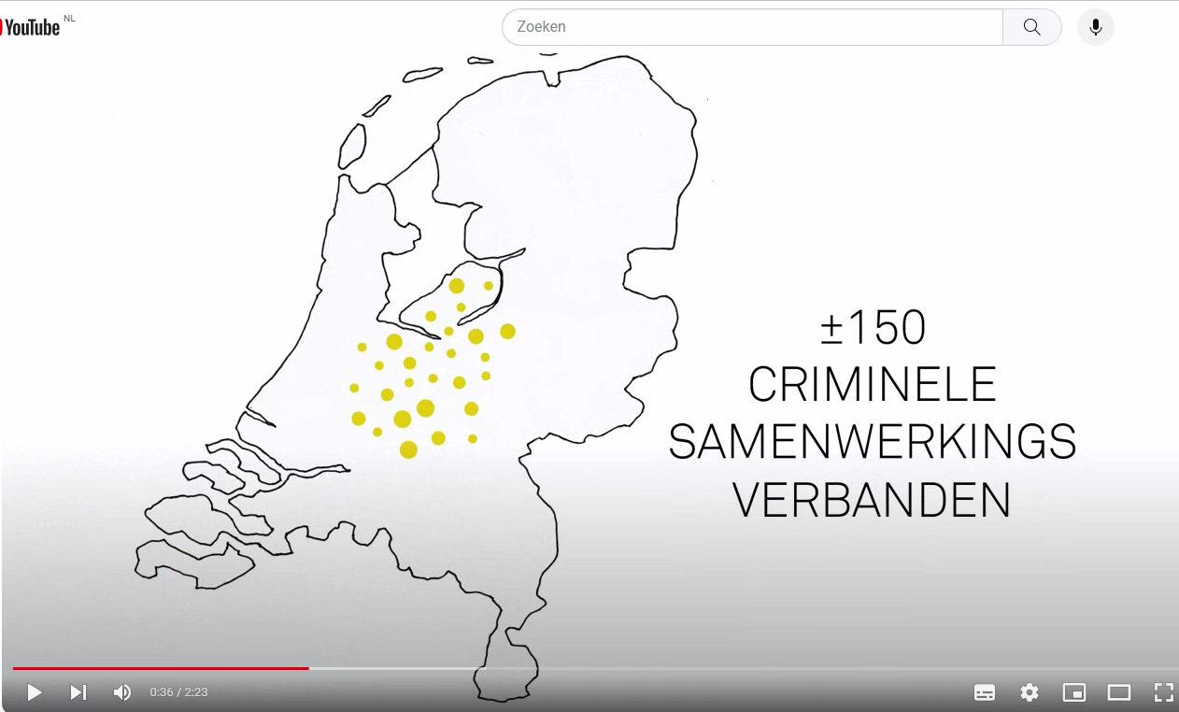
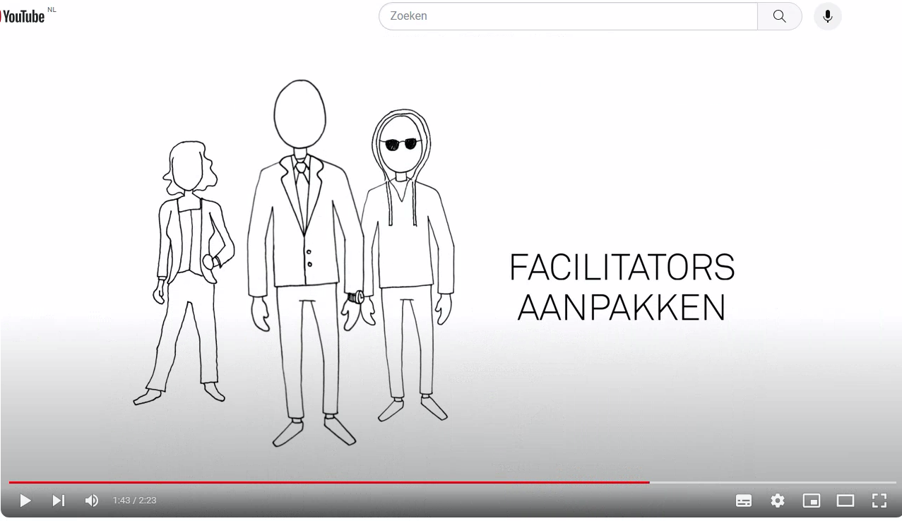

Animatiefilm over csv’s voor intern gebruik
https://youtu.be/85qJXDgsOeE
Naar aanleiding van ‘Wie praat die gaat 3.0’ (wpdg 3.0) ontstonden er veel vragen over het begrip criminele samenwerkingsverbanden (csv’s). Omdat het voor de aanpak belangrijk is dat iedereen een duidelijk beeld heeft van de werking van csv’s hebben we een animatiefilm over csv’s gemaakt.
De animatie is gemaakt op basis van het kernverhaal van wpdg 3.0 en met input van communicatieadviseurs van politie en OM en met het portefeuilleteam ondermijning politie.
De animatie legt uit wat een csv is en hoe zij te werk gaan. Net als in wpdg 3.0 leggen we de in de animatie de nadruk op geweld, dreiging en jonge aanwas. Het filmpje kan bij diverse interne bijeenkomsten en voor diverse interne doelgroepen gebruikt worden.

Slide 9
Kernboodschappen thematisch

Slide 10
Kernboodschap aanpak jonge aanwas voor partners
De cocaïnehandel speelt een grote rol in Midden-Nederland. Een harde wereld vol geweld.
Kwetsbare en vaak jonge mensen betreden deze wereld gemotiveerd door geld, status, spanning en de drang naar erkenning. Ze zien een geromantiseerd beeld van de misdaad, gecreëerd door criminelen die aantrekkingskracht uitoefenen met dure auto’s, sieraden en aanzien.
Samen met onze partners willen we deze jongeren laten zien dat de illusie van roem en rijkdom door de criminaliteit, uiteindelijk vervaagt door de verwoestende gevolgen van crimineel gedrag. Het creëren van een veilige omgeving is hierbij cruciaal. Dit complexe vraagstuk begint bij de basisvoorwaarden voor een veilige jeugd: betrokken ouders, zinvolle dagbesteding en voldoende kansen in werk en studie. Als deze basis wankelt, worden jongeren vatbaarder voor de criminaliteit. Risicofactoren als verslavingen, schulden, schooluitval en verkeerde vrienden versterken dit.
Helpen is makkelijker als je er vroeg bij bent. Dat bereiken we alleen als we ons samen inspannen. De sterke samenwerking tussen gemeenten, politie, OM, RIEC en andere partners uit het zorg- en veiligheidsnetwerk staat dan ook centraal in de aanpak. Samen bouwen we aan een toekomst waarin misdaad niet langer aantrekkelijk is en jongeren de kansen krijgen die ze verdienen.

Slide 11
Bedrijventerrein
Bedrijventerreinen zijn aantrekkelijk voor criminelen. Ze kunnen hier vaak ongestoord en anoniem hun gang gaan. Ze gebruiken panden en bedrijven op bedrijventerreinen voor drugslabs, om drugs op te slaan, voor hennepkwekerijen, growshops, illegale gokhallen en om crimineel geld wit te wassen.
Betrouwbare ondernemers kunnen hier last van hebben. Het bedrijventerrein verloedert. Je kunt te maken krijgen met brand of ontploffingsgevaar door labs of kwekerijen en intimidatie of bedreiging door criminelen die geweld niet schuwen.
Herken de signalen:
Drugslabs geven een specifieke (chemische) geur af.
Grote delen van bedrijven zijn dichtgeplakt; je kunt nergens naar binnen kijken.
Er is voornamelijk activiteit in de nacht en avond.
Het bedrijf heef een vervallen uitstraling.
De hoeveelheid camera’s of alarminstallaties staat niet in verhouding met het bedrijfspand/terrein.
In- en uitladen van goederen gebeurt op vreemde tijdstippen.
Het bedrijf heeft geen of een verouderde website
In Midden-Nederland houden ongeveer 150 criminele samenwerkingsverbanden zich bezig met handel in of de productie van drugs. Op het oog losstaande incidenten (zoals dealen op straat, explosies in woonwijken, geweldsincidenten en meer) zijn uiteindelijk terug te leiden naar deze criminele organisaties. Om hun imperium in stand te houden gebruiken ze buitensporig veel geweld of dreigen hiermee. Jongeren raken via vrienden of familie betrokken of stappen zelf in deze harde en gewelddadige wereld.
Gemeenten, politie, OM en belastingdienst in Midden-Nederland richten zich de komende jaren intensief op het terugdringen van deze criminele samenwerkingsverbanden en hun ontwrichtende werking op de maatschappij.
Dit doen we door strafrecht, bestuursrecht en fiscale maatregelen maximaal in te zetten. Door zichtbaar als één sterke overheid op te treden. Door het smeden van maatschappelijke coalities en te helpen de bewustwording en weerbaarheid te vergroten.
Dit kan de overheid niet alleen. Ziet u zaken de volgens u niet kloppen? Meld dit direct via alarmnummer 112. Achteraf kunt u deze melden bij uw gemeente, wijkagent (via politie.nl) of via Meld Misdaad Anoniem op 0800-7000.

Slide 12
Buitengebied
Wat in het buitengebied gebeurt, is niet altijd even zichtbaar. Dat maakt het een interessant gebied voor (drugs)criminelen. Zij benaderen bewoners om hun schuren of loodsen te huren. Vaak bieden ze flinke bedragen.
Ook jij kan benaderd worden door criminelen. Als iemand veel (contant) geld biedt voor jouw schuur, niet duidelijk is over het gebruik of als je het gewoonweg niet vertrouwt, ga dat niet met deze persoon in zee. Voor de veiligheid van jou en je omgeving. Bij de productie van drugs kunnen namelijk chemische stoffen vrijkomen en er kan brand uitbreken. De gemeente kan de schuur sluiten en de verzekering vergoedt de schade helaas niet. Criminelen brengen daarnaast ongure types mee naar jouw terrein en aarzelen niet om dreiging of geweld te gebruiken. Door samen alert te zijn, houden we ons mooie gebied veilig voor iedereen.
Herken de signalen
Drugslabs geven een specifieke (chemische) geur af.
Er rijden onbekende, verdachte voertuigen over het erf.
Laden en lossen gebeurt dicht tegen de schuren aan en voertuigen worden zo geparkeerd dat onduidelijk is wat er naar binnen of naar buiten gaat.
Grote delen van schuren en loodsen (ook de kieren) zijn dichtgeplakt; je kunt nergens naar binnen kijken.
Er is voornamelijk activiteit in de nacht en avond.
In Midden-Nederland houden ongeveer 150 criminele samenwerkingsverbanden zich bezig met handel in of de productie van drugs. Op het oog losstaande incidenten (zoals dealen op straat, explosies in woonwijken, geweldsincidenten en meer) zijn uiteindelijk terug te leiden naar deze criminele organisaties. Om hun imperium in stand te houden gebruiken ze buitensporig veel geweld of dreigen hiermee. Jongeren raken via vrienden of familie betrokken of stappen zelf in deze harde en gewelddadige wereld.
Gemeenten, politie, OM en belastingdienst in Midden-Nederland richten zich de komende jaren intensief op het terugdringen van deze criminele samenwerkingsverbanden en hun ontwrichtende werking op de maatschappij.
Dit doen we door strafrecht, bestuursrecht en fiscale maatregelen maximaal in te zetten. Door zichtbaar als één sterke overheid op te treden. Door het smeden van maatschappelijke coalities en te helpen de bewustwording en weerbaarheid te vergroten.
Dit kan de overheid niet alleen. Ziet u zaken de volgens u niet kloppen? Meld dit direct via alarmnummer 112. Achteraf kunt u deze melden bij uw gemeente, wijkagent (via politie.nl) of via Meld Misdaad Anoniem op 0800-7000.

Slide 13
Concept nieuwsbericht controle/interventie
Titel……. (bijzonderheden) aangetroffen bij controle (soort bedrijf/locatie)
Gemeente, politie, belastingdienst en RIEC Midden-Nederland (evt andere partners) voerden op …….(datum) een integrale controle uit in (locatie)………. Ze troffen daarbij………..(bijzonderheden) aan.
De overheidsorganisaties controleerden de naleving van wet- en regelgeving. (Indien relevant: zo was er onder meer aandacht voor de boeken, het personeel, de naleving van vergunningen en fiscale verplichtingen.)
(Indien van toepassing: Naast zichtbare misstanden leverde de controle ook aanknopingspunten op voor verder onderzoek door politie en Openbaar Ministerie.)
>Quote burgemeester/politiechef ander boegbeeld invoegen<
>Alinea met bijzonderheden aanleiding en resultaten controle invoegen<
>Alinea thematisch invoegen: jonge aanwas/bedrijventerrein/buitengebied (indien van toepassing)<
Criminele samenwerkingsverbanden
In Midden-Nederland houden ongeveer 150 criminele samenwerkingsverbanden zich bezig met handel in of de productie van drugs. Op het oog losstaande incidenten (zoals dealen op straat, explosies in woonwijken, kwekerijen en labs in schuren en woonhuizen en geweldsincidenten) zijn uiteindelijk terug te leiden naar deze criminele organisaties. Om hun imperium in stand te houden gebruiken ze buitensporig veel geweld of dreigen hiermee. Jongeren raken via vrienden of familie betrokken of stappen zelf in deze harde en gewelddadige wereld.
Gemeenten, politie, OM en belastingdienst in Midden-Nederland richten zich de komende jaren intensief op het terugdringen van deze criminele samenwerkingsverbanden en hun ontwrichtende werking op de maatschappij.
Dit doen we door strafrecht, bestuursrecht en fiscale maatregelen maximaal in te zetten. Door zichtbaar als één sterke overheid op te treden. Door het smeden van maatschappelijke coalities en te helpen de bewustwording en weerbaarheid te vergroten.
Dit kan de overheid niet alleen. Ziet u zaken de volgens u niet kloppen? Meld dit direct via alarmnummer 112. Achteraf kunt u deze melden bij uw gemeente, wijkagent (via politie.nl) of via Meld Misdaad Anoniem op 0800-7000.

Slide 14
Concept Q&A integrale controle
Q&A politie
Tijdens de controle
Q: Wat doet de politie bij …….?
A: Wij voeren een controle uit samen met de gemeente en (je kunt hier evt een kernboodschap gebruiken) ……….We kunnen op dit moment nog geen inhoudelijke informatie geven. Wanneer er bijzonderheden worden aangetroffen , zullen wij dit communiceren.
Q: Wat verwacht de politie daar aan te treffen?
A: Details over het doel van de controle kunnen wij op dit moment niet geven. Mochten bij de controle strafrechtelijke zaken worden aangetroffen, dan zullen wij daar naar handelen.
Q Wij hebben gehoord dat het gaat om……? Wat kunt u daar over zeggen?
A: Details over de controle kunnen wij op dit moment niet geven. Mochten bij de controle strafrechtelijke zaken worden aangetroffen, dan zullen wij daar naar handelen. En u later informeren.
Na de controle
Q Wat heeft de politie aangetroffen?
A: a) bij niet aantreffen van strafrechtelijke zaken De politie heeft geen zaken aangetroffen die in verband kunnen worden gebracht met strafrechtelijke overtredingen of misdrijven. b) bij wel aantreffen van strafrechtelijke zaken nader in te vullen.
Na sluiting
Q: De gemeente zegt zich op politie-informatie te baseren bij het besluit tot sluiting. Om wat voor informatie gaat dat?
A: De politie heeft de burgemeester een rapportage verstrekt met informatie die de politie heeft over gedragingen van de ondernemer die verband houden met het faciliteren van criminelen. Op basis van deze rapportage heeft de burgemeester gehandeld. Ook informatie die rechtstreeks bij de gemeente zijn gemeld, worden betrokken bij de bestuurlijke maatregel om te sluiten.

Slide 15
Q&A gemeente
Tijdens de controle
Q: Wat doet de gemeente bij ………?
A: Wij hebben verschillende signalen gekregen dat ……. Daarom is besloten tot integrale controle van het terrein. Gecontroleerd is of de regels worden nageleefd. Over de relevante uitkomsten informeren wij u.
Q: Wat verwacht u daar aan te treffen?
A: Details over het doel van de controle kunnen wij op dit moment niet geven. Over de relevante uitkomsten informeren wij u.
Na sluiting
Q: De gemeente zegt zich op politie informatie te baseren bij het besluit tot sluiting. Om wat voor informatie gaat dat?
A: De politie heeft de burgemeester een rapportage verstrekt met informatie die de politie heeft over gedragingen van de ondernemer die verband houden met het faciliteren van criminelen. Ook informatie die rechtstreeks bij de gemeente zijn gemeld, worden betrokken bij de bestuurlijke maatregel om te sluiten.
Op basis van deze rapportage hebben wij gehandeld en heeft de burgemeester besloten tot sluiting van het bedrijf.
Q Mag u zo’n bedrijf zomaar sluiten?
A: In de APV is vastgelegd dat gebouwen en erven gesloten kunnen worden als dit in het belang is van de openbare orde, veiligheid, gezondheid, zedelijkheid of als er naar het oordeel van de burgemeester sprake is van bijzondere omstandigheden. Met het sluiten van panden en erven wordt de bedrijfsvoering verstoord van de criminelen en hun handlangers. Dit is een ingrijpend middel en daarom een uiterst middel.

